Slide 1
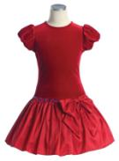
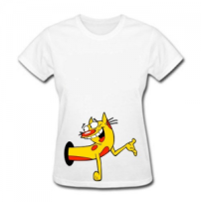
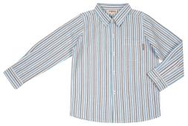
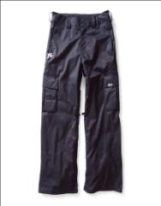
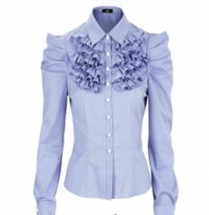
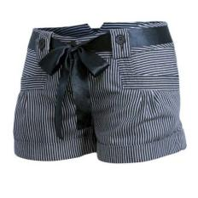
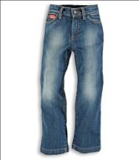
La ropa

Slide 2
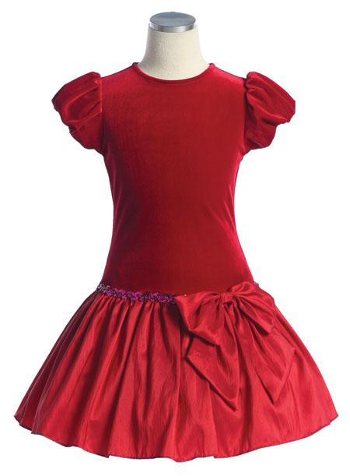
El vestido

Slide 3
La
camisa

Slide 4
La camiseta

Slide 5
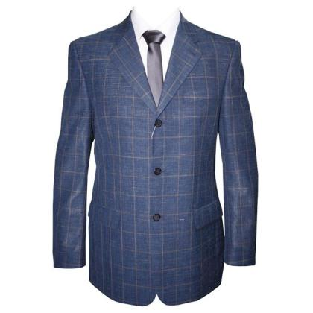
La chaqueta

Slide 6
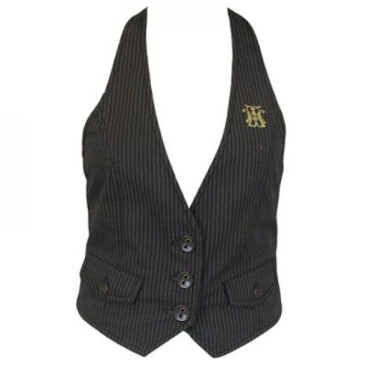
El
chaleco

Slide 7
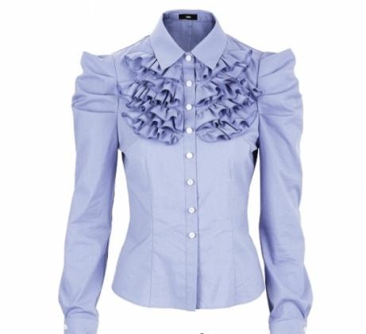
La
blusa

Slide 8
Recuerda las fotos

Slide 9
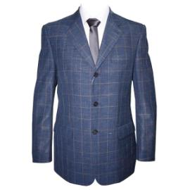
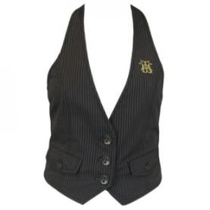
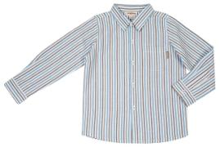

Slide 10
¿Qué falta?

Slide 11
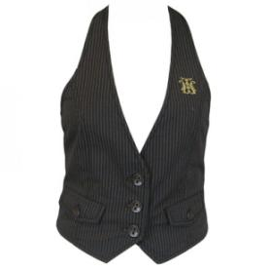

Slide 14
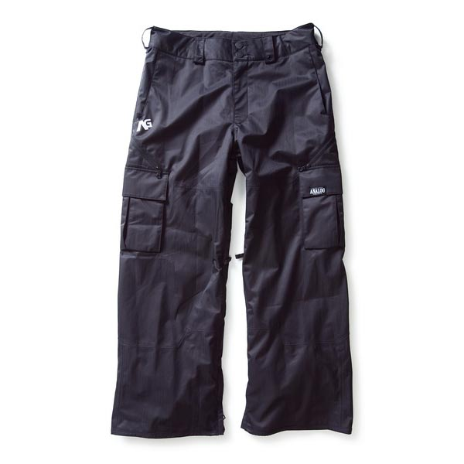
Los
pantalones

Slide 15
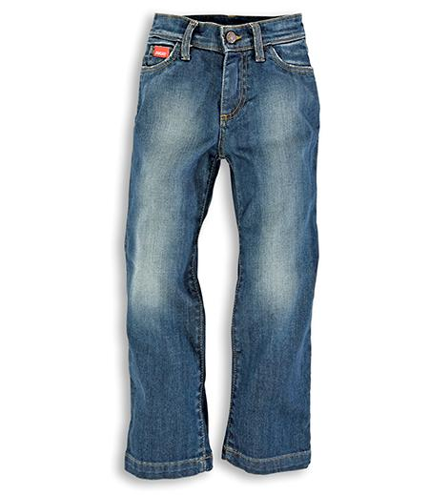
Los
vaqueros

Slide 16
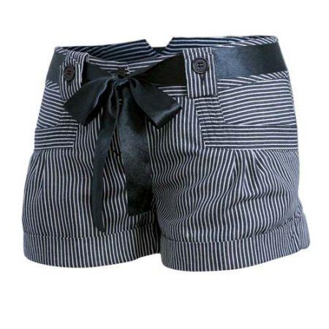
El
pantalón
corto

Slide 17
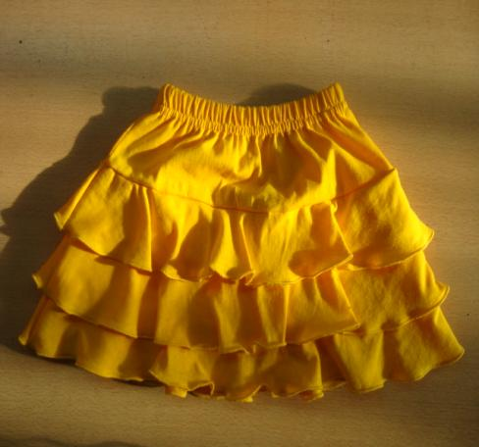
La
falda

Slide 18
Recuerda las fotos

Slide 19
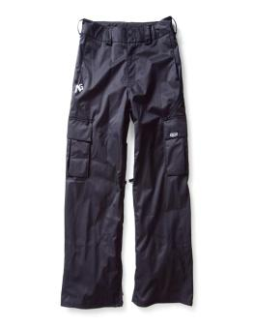
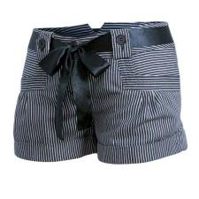

Slide 20
¿Qué falta?

Slide 23
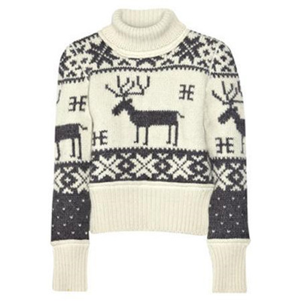
El
jersey

Slide 24
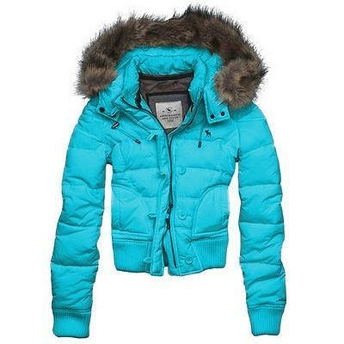
La
cazadora

Slide 25
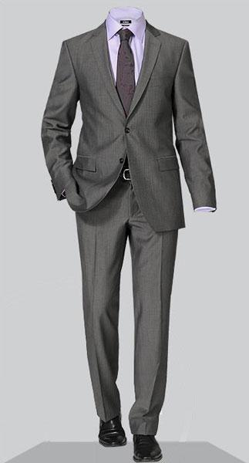
El
traje

Slide 26
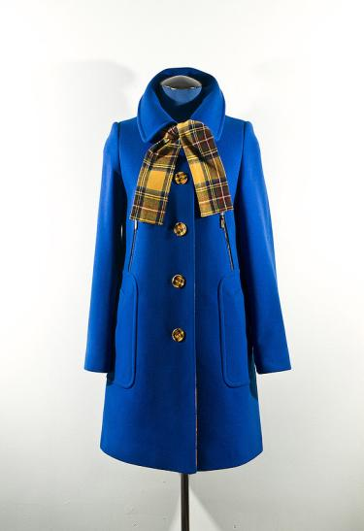
El
abrigo

Slide 27
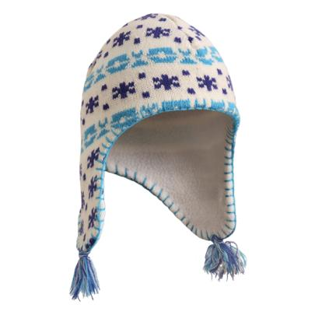
El
gorro

Slide 28
Recuerda las fotos

Slide 29
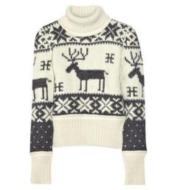
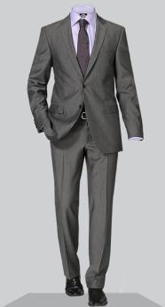

Slide 30
¿Qué falta?

Slide 31
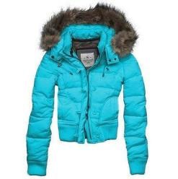

Slide 33
Los
zapatos

Slide 34
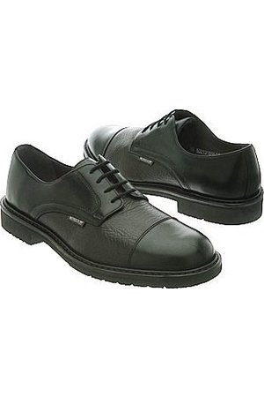
Las
botas

Slide 35
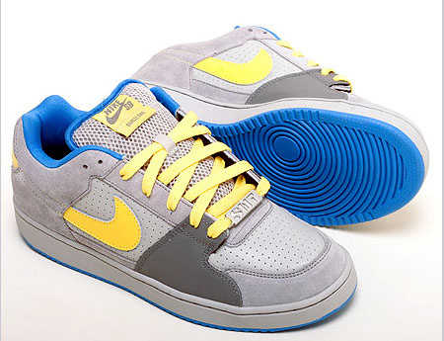
Los
zapatos
deportivos

Slide 36
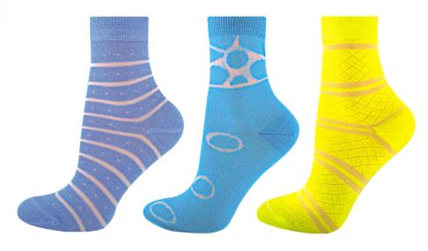
Los
calcetines

Slide 37
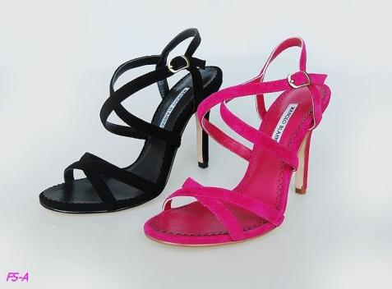
Las
sandalias

Slide 38
Recuerda las fotos

Slide 39
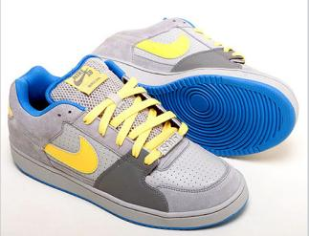
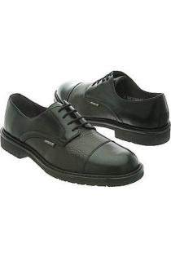

Slide 40
¿Qué falta?

Slide 41
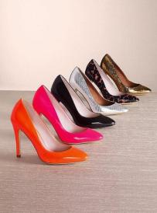

Slide 44
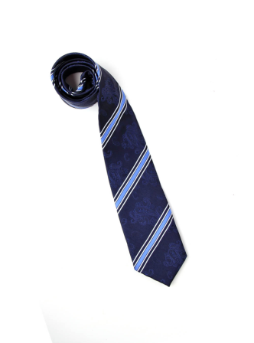
La
corbata

Slide 45
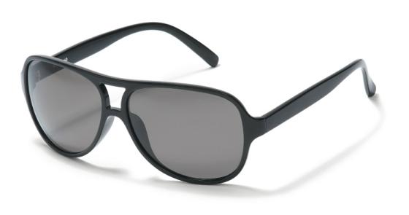
Las
gafas

Slide 46
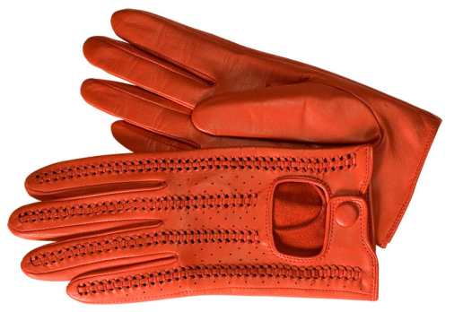
Los
guantes

Slide 47
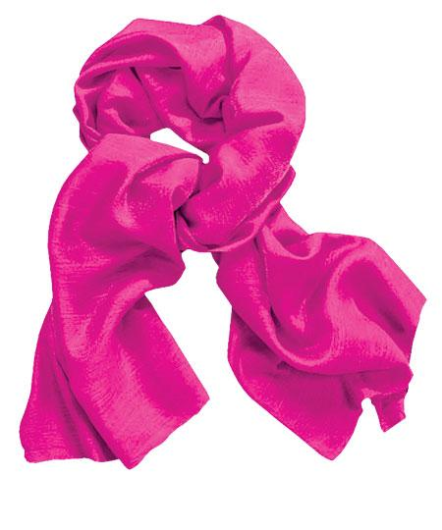
La
bufanda

Slide 48
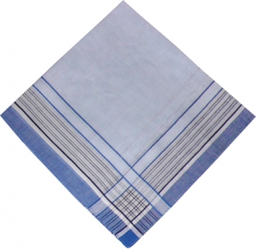
El
pañuelo

Slide 49
Recuerda las fotos

Slide 50
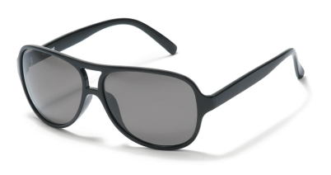

Slide 51
¿Qué falta?

Slide 55
¿Qué
lleva
la
chica?

Slide 56
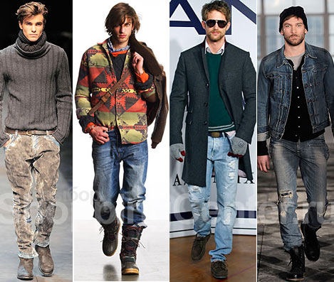
¿Qué
llevan
los
chicos?

Slide 57
Cuando hace frío me pongo...
Cuando hace calor me pongo...

Slide 58
¿Qué llevas tú?
¿Qué lleva tu compañero?

